Slide 1
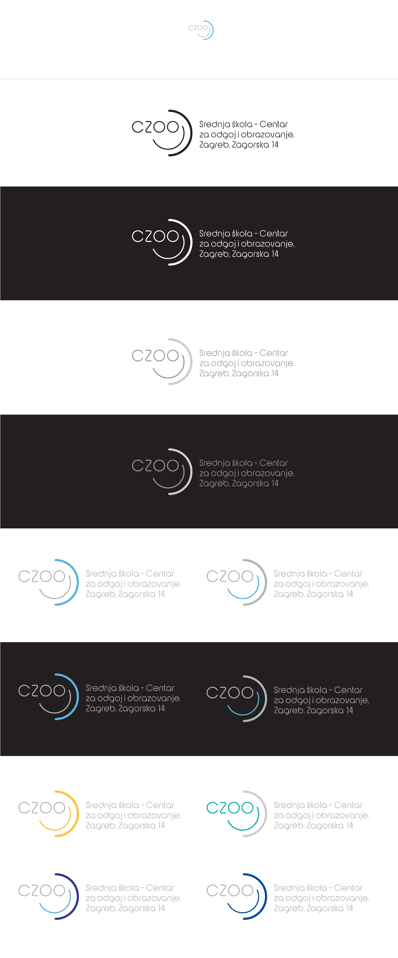
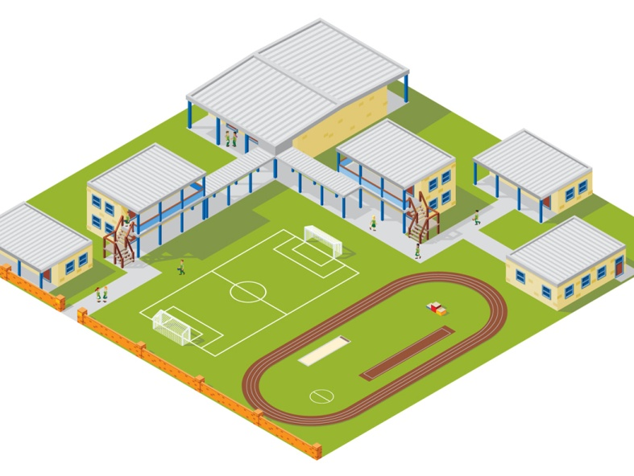
Suvremene metode i oblici rada u strukovnim školama
Srednja škola – Centar za odgoj i obrazovanje Zagreb, Zagorska 14
Petra Međimorec Grgurić, prof.

Slide 2

Tradicionalne strukovne škole
frontalni rad
zastarjela zanimanja
neopremljenost kabineta i školskih praktikuma
informatički nepismeni nastavnici
uporaba manjeg broja nastavnih metoda
nastava se temelji na uporabi udžbenika i zbirki zadataka, ploče i krede

Slide 3
Suvremena strukovna škola
razvija se u skladu sa zahtjevima gospodarstva i tržišta rada
implementira suvremene i inovativne nastavne sadržaje, metode i oblike rada u nastavi
ima kvalitetnu organizaciju prakse u školskim radionicama i izvan škole
kompetentni nastavnici
surađuje sa širom zajednicom
integrira učenike s teškoćama u razvoju

Slide 4
Kompetentni nastavnici – motivirani učenici
strukovni nastavnici koji su spremni uvoditi suvremene, na učenika usmjerene pristupe nastavi i koji se kontinuirano stručno usavršavaju
stručni entuzijasti koji se s poštovanjem odnose prema učenicima uvažavajući njihove interese, mogućnosti i ograničenja,
te imaju odgovarajući autoritet, postavljaju jasna pravila i dosljedno ih provode
Učenici više uvažavaju strukovne nastavnike
koji dolaze iz prakse !

Slide 5

Zvuči li poznato?
“Moji su učenici potpuno nezainteresirani, bez obzira koliko se ja trudila. Baš ništa ih ne zanima. “

Slide 6
Ako nije motiviran učenik je…
Nezainteresiran
Nemiran, ometa i/ili izbjegava nastavu, neprilagođenog ponašanja
ili
Pasivan, klonuo, spava na satu, gleda kroz prozor, izbjegava rad, depresivan
Ne ulaže trud u rad
Zaostaje u usvajanju gradiva
Postiže neuspjeh i “skuplja” loše ocjene

Slide 7
“Svaki ugodan trenutak u razredu
stimulira učenje.
Svaka neugoda, dosada u razredu
ometaju učenje.”
Anton Došen

Slide 8
Kvalitetna nastava
Nastava
mora biti zanimljiva,
raznolika i dinamična.
Ona mora biti “vrckava”
i stalno intelektualno poticajna
za učenika.

Slide 9
Suvremene nastavne metode
Suvremene nastavne metode su načini rada na nastavnim sadržajima u kojima bi trebali aktivno sudjelovati
i nastavnici i učenici,
pri čemu učenici stječu suvremene spoznaje i razvijaju sposobnosti.
Metode koje potiču učenika na aktivnost, učenje iskustvom, promatranje i eksperimentiranje,
potrebno je koristiti kad god je to moguće.
VIŠE RAZINE ZNANJA

Slide 10

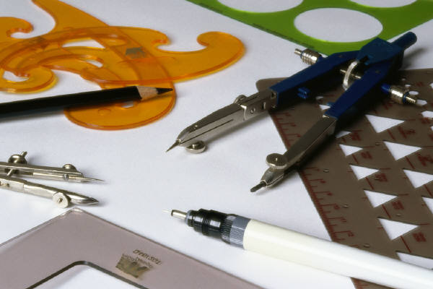



NASTAVNE METODE
demonstracija
usmeno izlaganje
razgovor
praktični rad
problemski zadaci
crtanje
rad na tekstu
rukovanje konkretima
individualizirani nastavni listići
izrada plakata
terenska nastava
mentalne mape
strategije učenja /naputci
suradničko učenje
PP prezentacija
igre
izrada modela
izrada zadataka
ICT programi
istraživački zadatci na internetu
projektna nastava
kvizovi …

Slide 11
Odabir nastavne metode
KOMBINIRANJE METODA RADA
DINAMIČNOST NASTAVE I ODRŽAVANJE PAŽNJE UČENIKA
IZBOR OPTIMALNE METODE OVISI O:
sadržaju učenja
vrsti nastavnog sata
učenicima
trajanju sata
materijalnim uvjetima škole
i … samom nastavniku

Slide 12


Uporaba ICT-a u nastavi
može se kvalitetno implementirati u bilo koji dio sata bez obzira na vrstu sata
(obrada, ponavljanje, provjera )
ovisi o materijalnim uvjetima, umijeću nastavnika i informatičkoj pismenosti učenika
pozitivno utječe na motivaciju učenika
olakšava realizaciju principa individualizacije,
zornosti, postupnosti,
povezivanja sa svakodnevnim životom i praksom,
aktivnosti, primjerenosti, …

Slide 13

Primjeri uporabe ICT-a u nastavi:
PP prezentacije
razni programi
interaktivni kvizovi i provjere znanja
učenje na daljinu
učeničke mape (folderi) s individualiziranim zadacima
istraživački zadatci na internetu
izrada grafikona, dijagrama, shema, tablica
…

Slide 14

Oprez pri uporabi ICT-a u nastavi
izbjegavati dugotrajan rad na računalima
promišljeno dozirati uporabu i
kombinirati s drugim nastavnim metodama
ne koristiti svaki sat kao jedinu ili dominantnu nastavnu metodu –
kontraproduktivno
kod učenika s epilepsijom, oštećenjima vida, kralježnice i sl. , samo uz mišljenje liječnika

Slide 15
Oblici rada
ciljane interakcije koje omogućuju učenicima
u procesima učenja i nastave,
u različitim vidovima međusobne interakcije s nastavnicima,
samostalno i u kooperaciji s drugima,
ostvarivanje ciljeva i zadataka učenja.
frontalni oblik
individualni i individualizirani oblik rada
partnerski oblik rada (rad u paru)
grupni oblik rada
timski oblik rada

Slide 16
1. FRONTALNI OBLIK RADA
PREDNOSTI
NEDOSTATCI
učenik stavljen u pasivnu poziciju i receptivno usvajanje znanja
ne vodi se računa o spoznajnim i drugim mogućnostima učenika
ne uvažava se prethodna pripremljenost i iskustva učenika – usmjerenost na “prosječnog” učenika
ne personalizira se rad s učenicima
ne vodi se računa o različitosti tempa rada i napredovanju učenika
nema interakcije među učenicima
racionalni način učenja
mogućnost izbora i upravljanja prijenosom i protokom informacija
najkraći put do spoznaja

Slide 17

2. INDIVIDUALNI I INDIVIDUALIZIRANI
OBLIK RADA
INDIVIDUALNI
INDIVIDUALIZIRANI
samostalni, pojedinačni rad učenika bez razmjene informacija među učenicima
učenik samostalno obavlja određeni zadatak
omogućava, ali ne osigurava prilagođavanje nastave i učenja svakom učeniku
rad koji je prilagođen svakom pojedinom učeniku
zahtjevi za tim radom proizlaze iz razlika koje postoje među učenicima iste dobi i istog razreda
orijentacija nastave i učenja na stvarne ličnosti učenika
ASPEKTI INDIVIDUALIZACIJE:
sadržajna (tematska),
didaktičko-metodička,
individualizacija medija i tehnologija
individualizacija prema dometu i tempu rada

Slide 18
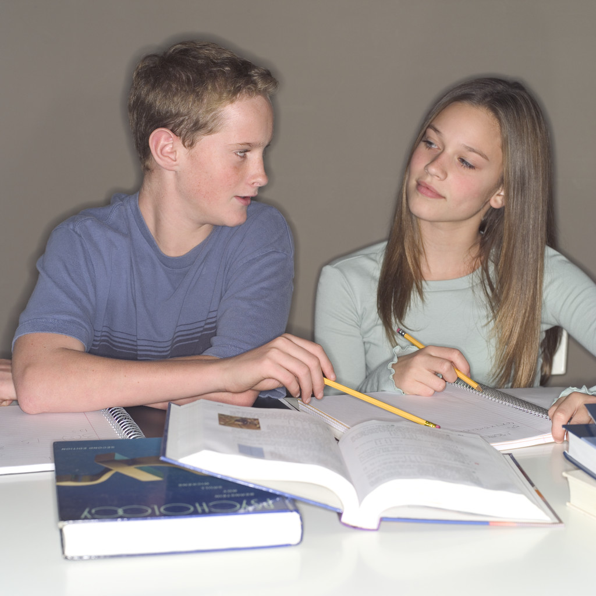
3. PARTNERSKI OBLIK RADA
(RAD U PARU)
učenici razvijaju odgovornost za svoj uspjeh i postignuće, ali i postignuće drugog učenika
jedan učenik može biti učenik s teškoćama
potiče se suradnja

Slide 19

4. GRUPNI OBLIK RADA
veće grupe učenika dijele se u manje
grupe u kojima uče i rješavaju
određene zadatke
razvija se samostalnost i
kooperativnost među učenicima
osposobljavanje učenika za složen vid zajedničkih oblika rada u suvremenom društvu
stalne izmjene aktivnosti samostalnog i suradničkog rada
Preduvjeti za grupni oblik rada :
sadržaj, izvori znanja, precizne upute, podjela uloga…

Slide 20

5. TIMSKI OBLIK RADA - PROJEKTI
karakteristična je zajednička angažiranost nastavnika i učenika u planiranju ciljeva i sadržaja učenja, provođenju i evaluaciji procesa učenja i njegovih rezultata;
iznimno je važno da postoji spremnost, znanje i sposobnost svakog člana tima da prema svojim mogućnostima i ulozi doprinese ostvarenju zajedničkog cilja timskog rada
članovi tima mogu biti ravnopravni ili u hijerarhijskom odnosu
zahtjeva fleksibilan raspored vremena

Slide 21
PRIMJERI
SUVREMENIH METODA:
Interaktivni kviz
Mentalne mape

Slide 22
1. INTERAKTIVNI KVIZ
Primjer izrađen u sklopu projekta INVET

Slide 23
Interaktivni kviz
izrađen je pomoću Adobe Presenter – a
prvi dio je PP prezentacija koja sadržava određene nastavne sadržaje u svrhu ponavljanja
drugi dio je interaktivni kviz u kojem se nalaze različiti tipovi zadataka o nastavnim sadržajima prikazanima u prezentaciji u prvom dijelu
na kraju kviza dobiva se povratna informacija o uspješnosti rješavanja kviza, te o točnim odgovorima na pogrešno riješene zadatke
kviz pekarstvo.pdf

Slide 24
Uporaba interaktivnog kviza
za različite oblike rada
(individualni, individualizirani, grupni, frontalni)
za ponavljanje
za provjeru znanja
Odlično prihvaćen sa strane učenika!

Slide 25
2. MENTALNE MAPE
Uporaba u nastavi tehnologije zanimanja

Slide 26
Što su mentalne mape?
kognitivne, umne mape; karte misli
kreativna metoda rada koja stavlja tekstove i misli u preglednu formu
služe boljoj organizaciji nastavnih sadržaja i samostalnom učenju

Slide 27

“Novi način učenja i ponavljanja
koji je brz i koji
djeluje.”
Tony Buzan,
izumitelj mentalnih mapa

Slide 28
Zašto poticati izradu mentalnih mapa?
mozak misli u bojama i slikama
kad zamišljamo određeni pojam npr. kuću, zamišljamo sliku neke kuće u bojama,
a ne riječ zapisanu na papiru

Slide 29
Prednosti korištenja mentalne mape:
potiče učenika na aktivnost
individualizira i olakšava proces učenja
predstavlja slikoviti prikaz teoretskih sadržaja
omogućuje asocijativno mišljenje što odgovara umreženoj strukturi mozga
rad u školi čini zabavnijim

Slide 30



PŠENICA
PERAD
SUNCOKRET
OVCA
DRVO
BILJNE
RIBA
ŽIVOTINJSKE
PAMUK
SIROVINE
POVRĆE
GOVEDO
VOĆE
MINERALNE
RUDE
NAFTA

Slide 31
Uporaba mentalnih mapa u radu s učenicima s intelektualnim teškoćama
koristi se manji broj pojmova
veća uporaba zornih prikaza pojmova (slika)
zajednička izrada mentalnih mapa na ploči, plakatima ili papirima većeg formata
pojmovi unaprijed pripremljeni u tiskanom obliku
velika mogućnost individualizacije u nastavi (od najjednostavnijih oblika mapa sa slikama do složenijih tekstualnih oblika za učenike boljih sposobnosti)

Slide 32
crtanje i šaranje dokazano pomažu pri koncentraciji
pri ponavljanju za provjere znanja mentalne mape pomažu ponoviti sve odjednom
Sve su informacije na jednoj stranici, pa mozak učenika to može
“fotografirati”.

Slide 33
Umjesto zaključka …
“Niti jedna metoda ne djeluje jednako uspješno za svu djecu.
Zbog toga je veoma
važno iskušati nekoliko
raznih metoda i prilagoditi se individualnim osobinama svakog djeteta”.
Mahesh Sharma

Slide 34
Puno uspjeha u daljnjem radu.
Zahvaljujem na pažnji.
Petra Međimorec Grgurić,
prof. defektolog

